Slide 1
JAVASCRIPT: DOM et Insertion des données
Groupe A :
ABBADI Anouar
SEBBAR Najlae
BEROUIJIL Hamza
EL YATIM Omar
AKHRIF Jaafar
AJENDOUZ Reda

Slide 2
PLAN
Définition
Exemple 1 : DOM
Exemple 2 : Insertion des données
Mots-clés

Slide 3
Définition
Le Document Object Model (DOM) est une interface de programmation qui permet à des scripts d'examiner et de modifier le contenu du navigateur web.
À l'aide du DOM, un script peut modifier le document présent dans le navigateur en ajoutant ou en supprimant des nœuds de l'arbre.

Slide 4

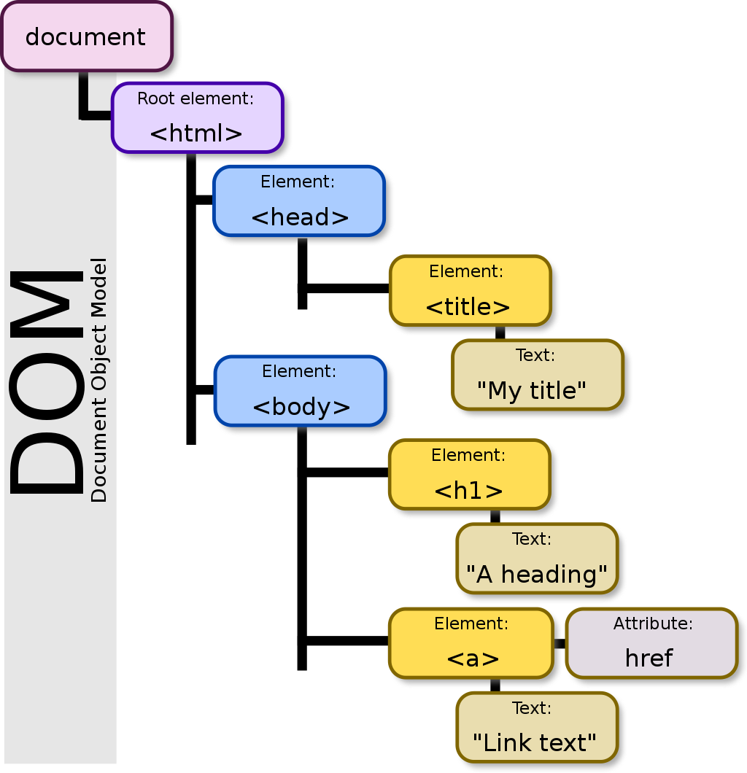
Exemple 1 : DOM

Slide 5
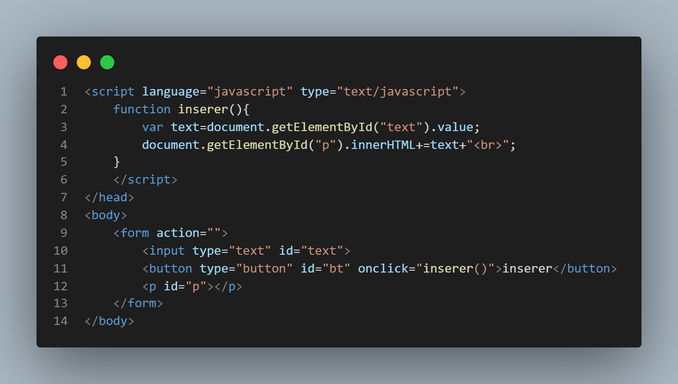
Exemple 2 : Insertion des données

Slide 6
Merci pour votre attention
Fin.

